Slide 1
Mihai Eminescu – poet al iubirii și al naturii. Poezia „DORINȚA”
Lilia Sandulova

Slide 2
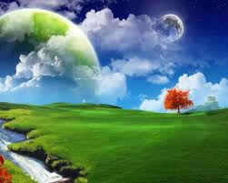
Dragostea și natura – teme permanente ale creației eminesciene
Natura devine o stare de spirit prin personificare, reflectând prin infațisarea ei, sentimentele eului liric.

Slide 3
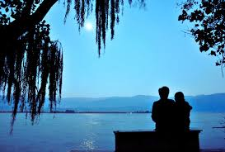
Ipostazele iubirii
Dorința arzătoare a poetului de implinire a iubirii, visul ramânând nerealizat.
Dragostea văzută ca ideal – omul împlinit prin iubire.
Iubita percepută ca figură legendară, de basm, prin idealizare.

Slide 4
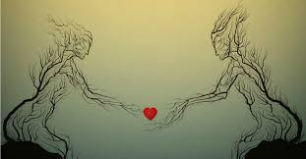
TITLUL – DERIVAT DE LA CUVÂNTUL „DOR”
DORINȚA EULUI LIRIC REPREZINTĂ ASPIRAȚIA SPRE ÎMPLINIRE PRIN IUBIRE, CA UN IDEAL
ORIENTAREA EXCLUSIVĂ SPRE VIITOR
( verbe la viitor, la conjunctiv)

Slide 5
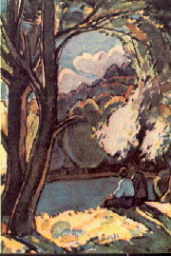
Elementele naturii inconjurătoare
Izvorul, codrul, florile de tei supuse personificării sau metaforizarii:
- izvorul care tremură pe prund;
- crengi plecate;
prispa cea de
brazde;
- flori de tei infiorate;

Slide 6
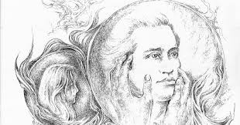
Atmosfera de vibrantă emoție
Chemarea (vino!) in codru se face într-o atmosfera de vibrantă emoție - „tremură” si de taina - „o ascund”.
Momentul asteptării si al intâlnirii sunt dominate de sentimentul de nerăbdare, sugerat prin verbe de miscare si verbe la conjunctiv.

Slide 7
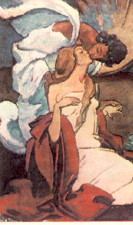
Jocul gesturilor tandre
- pe genunchii mei ședea-vei;
- să alergi, pe peipt să-mi
cazi;
- vom fi singuri, singurei;
- să-ți desprind din creștet
vălul;
- să-l ridic de pe obraz;

Slide 8
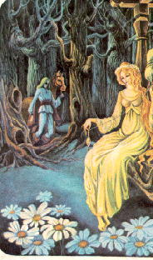
Portretul iubitei
Epitetele cromatice „fața albă-n părul galben” - subliniază puritatea, delicatețea și farmecul ființei iubite.
Reprezintă idealul de fericire prin iubire.

Slide 9
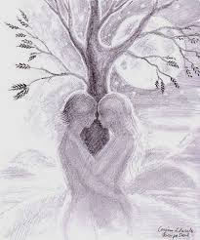
Visul ca trăire maximă a idealului de iubire:
„Vom visa un vis ferice,
Ingâna-ne-vor c-un cânt
Singuratece izvoare,
Blânda batere de vant”

Slide 10
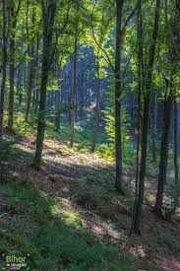
Universalizarea iubirii si accesul spre eternitate prin iubire
Armonia naturii in mijlocul căreia poetul imaginează împlinirea fericirii face din iubire un sentiment universal și etern:
„Adormind de armonia
Codrului bătut de ganduri…”

Slide 11
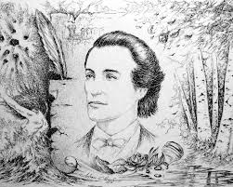
...poate avem dreptul să spunem că în Eminescu natura crease pe cel mai mare liric modern şi că, geloasă de propria-i operă, i-a plăcut să sfarme de timpuriu minunata oglindă în care s-a răsfrânt atât de încântător.
(Garabet Ibrăileanu, referitor la sfârşitul tragic al poetului „Studii literare”).

